Slide 1
Solos (geotécnico e pedológico). Índices físicos e propriedades mecânicas dos solos.
Dr. Éder Carlos Moreira
Departamento de Geologia – CCENS – UFES
CREA-ES – CEEQGMST – Confea/CCEGEM
edercmoreira67@gmail.com
28981221952
@edermoreira7777
@analisegeotecnicaalegre

Slide 2
Histórico - Considerações preliminares
Serviço Nacional de Levantamento e Conservação de Solos – SNLCS, da Embrapa
Centro Nacional de Pesquisa de Solos - CNPS da Embrapa (Embrapa Solos) e outros profissionais IBGE
Sistema brasileiro de classificação de solos (2006): o manual atual do IBGE: Manual Técnico de Pedologia – n.4 – IBGE – RJ – 2007 : é um guia completo para o estudo de solos no Brasil, para estudar a classificação sistemática dos solos.

Slide 3
Porque classificar solos?
A preocupação inicial de Dokuchaiev (1880), de cunho pedológico foi explicar a formação dos solos e estabelecer um sistema de classificação - era, sem dúvida, uma preocupação oportuna em definir uma nova área de estudo e delimitar-lhe o espaço dentro do contexto do campo da Ciência. A expansão dos estudos pedológicos decorreu, em grande parte, da necessidade de:
corrigir a fertilidade natural dos solos, depauperada ao longo dos anos de exploração agrícola e agravada pela erosão;
elevar a fertilidade natural de solos originalmente depauperados; neutralizar a acidez do solo;
agrupar solos apropriados para determinadas culturas;
preservar os solos contra os perigos da erosão.
No Brasil, temos o IAC e posteriormente o ESALQ que são centros de pesquisa que trabalham com classificação e uso do solo para divesos fins (agricultura, fertilização, culturas, agroindústria, outros).

Slide 4
Classificação dos solos pela sua origem
Solos residuais são aqueles resultantes da decomposição das rochas que se encontram no próprio local em que formaram.
Solo residual maduro: superficial ou sotoposto a um horizonte “poroso” ou “húmico”, e que perdeu toda a estrutura original da rocha-mãe e tornou-se relativamente homogêneo.
Saprolito ou solo saprolítico: solo que mantém a estrutura original da rocha-mater, mas perdeu a consistência da rocha.
Solos transportados são aqueles que foram levados ao seu local atual por alguns agentes de transporte. As características dos solos são função do agente transportador: solos coluvionares, solos aluvionares e solos eólicos (drifts das geleiras).
Solos orgânicos: São chamados solos orgânicos àqueles que contém uma quantidade apreciável de matéria decorrente de decomposição de origem vegetal ou animal, em vários estágios de decomposição.

Slide 5
Tamanho das partículas
Limites das frações de solo pelo tamanho dos grãos
Fração Limites definidos pela Norma da ABNT
Matacão de 25 cm a 1 m
Pedra de 7,6 cm a 25 cm
Pedregulho de 4,8 cm a 7,6 cm
Areia grossa de 2,0 cm a 4,8 cm
Areia média de 0,042mm a 2,0 cm
Areia fina de 0,05 mm a 0,042 mm
Silte de 0,005 mm a 0,05 mm
Argila inferior a 0,005 mm
Diferentemente desta terminologia adotada pela ABNT, a separação entre as frações silte e areia é frequente tomada como 0,075 mm, correspondente à abertura da peneira nº 200,
O conjunto de silte e argila é denominado como a fração de finos do solo, enquanto o conjunto areia e pedregulho é denominado fração grossa ou grosseira do solo. Por outro lado, a fração argila é considerada, com frequência, como a fração abaixo do diâmetro de 0,002 mm, que corresponde ao tamanho mais próximo das partículas de constituição mineralógica dos argilominerais.

Slide 6
Classificação granulométrica dos solos
Baseada tão somente na distribuição granulométrica dos solos.
Os solos são classificados pela fração granulométrica dominante e subdominante: argila arenosa, areia siltosa, silte argiloso, ....
Escalas granulométricas mais usadas:

Slide 7
CLASSIFICAÇÃO GEOTÉCNICA DOS SOLOS
Sistema trilinear de classificação textural:
Um diagrama trilinear (ou triangular) permite a classificação textural dos solos considerando as porcentagens das frações: areia, silte e argila obtidos dos ensaios granulométricos.
Empregado na classificação de solos em engenharia rodoviária e em Pedologia.
Exemplos: Diagrama tri-linear textural do Bureau of Public Roads – EUA.
Diagrama textural empregado em levantamentos de solos no Brasil (Lemos e Santos, 1982.)

Slide 8
Sistema de classificação da Highway Research Board (HRB) - sistema rodoviário de classificação
Empregado na engenharia rodoviária em todo o mundo, proposto
pelo Bureau of Public Roads e revisto pelo HRB(1945). Normatizado
pela AASHTO M145 (1973). Classifica os solos em 8 grupos:
• solos granulares (% passante #200 < 35%) → A-1, A-2 e A-3
• solos finos (% passante #200 > 35%) A-4, A-5, A-6 e A-7
• solos altamente orgânicos → podem ser classificados como A-8
– Descrição dos grupos e subgrupos
• SOLO A-1: mistura bem graduada de fragmentos de pedra e
pedregulho, areia grossa, areia média, areia fina com ou sem material
fino, não plástico ou fracamente plástico;
– SOLO A-1a: predomínio de fragmentos de pedra ou pedregulho
com ou sem material fino bem graduado (menos de 50%
passante #10, menos de 30% passante #40 e menos de 15%
passante #200, Ip < 6);
– SOLO A-1b: predomínio de areia grossa a média, com ou sem
material fino bem graduado (menos de 50% passante #40 e
menos de 10% passante #200, Ip <6);
- Vai até a classe A-7-6.

Slide 9
Índice de grupo (IG)
Empregado no sistema da HRB, corresponde a um número inteiro que varia de 0 (solo ótimo quanto a capacidade de suporte) a 20 (solo péssimo quanto a capacidade de suporte).
a= (%passante #200) - 35% (0 - 40)
b= (%passante #200) - 15% (0 - 40)
c= wl - 40% (0 - 20)
d= Ip - 10% (0 - 20)
%passante #200 → baseada no material passante na peneira 3”
O IG é indicado entre parênteses completando a classificação HRB.

Slide 10
Sistema de classificação HRB (AASHTO, 1973)

Slide 11
Sistema de classificação da Highway Research Board (HRB) - sistema rodoviário de classificação
Fonte: Machado e Machado (1997).

Slide 12
Sistema Unificado de Classificação de Solos (SUCS) - Unified Soil Classification System (USCS) ou Classificação Unificada de Casagrande
Derivada do sistema de classificação elaborado por A. Casagrande (1948), inicialmente denominado Sistema de Classificação de
Aeroportos → adaptado pelo Bureau of Reclamation e U.S. Corps of Engineers (1953) → emprego generalizado.
Normatizado pela ASTM D2487 (1983).
Os solos são classificados em 3 grupos e 15 classes. Grupos e classes de solos pelo SUCS:
• SOLOS GROSSOS - mais de 50% retidos #200
• SOLOS FINOS - menos de 50% retidos #200
• TURFAS - solos altamente orgânicos, fibrosos, de baixa
densidade e extremamente compressíveis → PT (“peat”)
Os solos grossos são divididos em:
• PEDREGULHOS - G (“gravel”): + de 50% retidos #4
• AREIAS- S (“sand”): - de 50% retidos #4
– com pouco ou sem finos (- de 5%) - coeficiente de curvatura
• bem graduados - W (“well graded”): GW, SW
• mal graduados - P (“poor graded”): GP, SP
– com finos (+ de 12%) - gráfico de plasticidade de Casagrande
• argiloso - C (“clay”): GC, SC
• siltoso - M (palavra sueca “mo”): GM, SM
– entre 5 e 12% de finos - símbolo duplo. Ex: GW-GM
Os solos finos são divididos em:
• ARGILAS- C: acima da linha A no gráfico de plasticidade
• SILTES- M: abaixo da linha A no gráfico de plasticidade
• SOLOS ORGÂNICOS - O (“organic”): abaixo da linha A, cor e odor
característicos e limites do solo seco em estufa
– baixa compressibilidade (wl < 50%) - L (“low”): CL, ML, OL
– alta compressibilidade (wl > 50%) - H (“high”): CH, MH, OH

Slide 14
Critérios para classificação no SUCS (ASTM, 1983): Propriedades inferidas a partir da classificação SUCS.
Mas... Existem Limitações dos sistemas de classificação convencionais:
Os sistemas de classificação tradicionais foram desenvolvidos com
base na experiência acumulada com solos de clima temperado
→ limitações e incompatibilidades quando aplicadas a solos
tropicais e subtropicais:
• elevada dispersão de resultados de ensaios referentes às
propriedades-índices (limites de consistência e granulometria);
• materiais finos com comportamento diferenciado, mesmo
apresentando limites de consistência aproximados;
• ocorrência de solos argilosos tanto acima como abaixo da linha A do
gráfico de plasticidade;
• diferenças quanto às propriedades inferidas e o comportamento
geotécnico real (resistência, compressibilidade e propriedades
hidráulicas).

Slide 15
Classificação MCT (M - miniautura, C - compactação, T - tropical)
Sistema proposto por Nogami e Villibor (1981).
Baseada em ensaios de compactação Mini-MCV e ensaios de perda
por imersão com corpos de prova de 50 mm de diâmetro ⇒
estimativa de propriedades mecânicas e hidráulicas de solos
tropicais compactados.
Agrupa os solos em duas classes de comportamento distintas:
• solos de comportamento laterítico (L)
• solos de comportamento não laterítico (N)
Subdivididas em 7 grupos:
• LG’ - argilas lateríticas e argilas lateríticas arenosas
• LA’ - areias argilosas lateríticas
• LA - areias com pouca argila laterítica
• NG’ - argilas, argilas siltosas e argilas arenosas não lateríticas
• NS’ - siltes cauliníticos e micáceos, siltes arenosos e siltes argilosos
não lateríticos
• NA’ - areias siltosas e areias argilosas não lateríticas
• NA - areias siltosas com siltes quartzosos e com siltes argilosos não
lateríticas

Slide 16
Legenda de Classificação
Solo de comportamento
N - Não Laterítico
L - Laterítico
A - Areia
A' - Arenoso
S' - Siltoso
G' - Argiloso

Slide 17
IDENTIFICAÇÃO DOS SOLOS EM CAMPO
Identificação expedita dos solos em campo → métodos manuais para identificação das classes do SUCS (norma ASTM - D-2488-84)
Solos grossos
– Exame da granulometria : Inspeção visual do solo destorroado (auxílio de lupa). Descrições: angularidade, forma, condição de umidade, reação ao ácido clorídrico, consistência, cimentação, estrutura, intervalo de tamanho de partícula, tamanho máximo de partícula, tamanho da areia, tamanho e dureza do cascalho.
Estima-se a % de pedregulhos e de matacões a para fração menor que 3” → % cascalho, areia e finos
• + que 50% partículas visíveis a olho nu → solo de granulação grossa
• - que 50% partículas visíveis a olho nu → solo de granulação fina
• + que 50% partículas retidas #4 → pedregulho
• + que 50% partículas passante #4 → areia
Solos finos
– Exame de resistência a seco : Resistência oferecida pelo torrão seco ao ar ao ser quebrado entre os dedos → indicação da natureza coloidal da fração fina.
• baixa resistência a seco → solos siltosos (MH e ML) e orgânicos
• média resistência a seco → argilas cauliníticas e orgânicas (abaixo da linha A)
• alta resistência a seco → solos argilosos (acima da linha A)
– Exame de dilatância : Uma porção de solo úmido é sacudida vigorosamente na palma da mão →
areias muito finas apresentam aspecto brilhante com exsudação de água, que desaparece com o reamassamento.
– Exame de rigidez
Rola-se uma porção úmida de solo na palma da mão moldando pequenos cilindros de 3mm de diâmetro.
• cilindros frágeis → solos abaixo da linha A
• cilindros resistentes → posição mais alta em relação a linha A
Cheiro → Identificação de solos orgânicos pelo seu cheiro característico
Cor → Uso do Münsell Color Chart
• Cores escuras → presença de matéria orgânica
• Cores cinzentas e manchadas → má drenagem
• Cores amareladas e avermelhadas → solos lateríticos

Slide 18
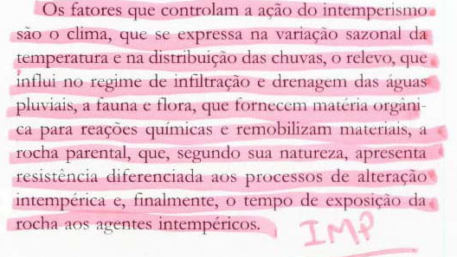
Formação de solos - Intemperismo
O intemperismo é o conjunto de modificações de ordem física (desagregação) e química (decomposição/reação) nas rochas ou solos.

Slide 19
Pedogênese – formação dos solos
Fonte: Decifrando a Terra – Capítulo 8 – Toledo, Oliveira e Melfi.

Slide 20
intemperismo

Slide 21
intemperismo

Slide 22
intemperismo

Slide 23
Mapa de solos do Brasil: latossolo

Slide 24
Solo laterítico: alumínio, zinco, nióbio, níquel, manganês e ferro – depósitos minerais associados.

Slide 25
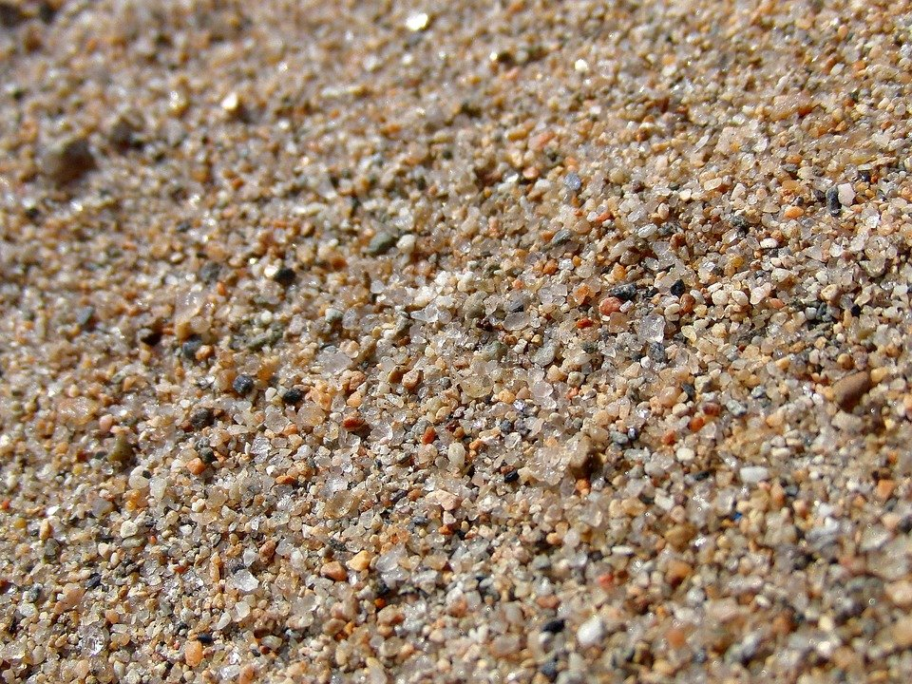
Gabaritos: areias

Slide 26
Gabarito: solo siltoso

Slide 27
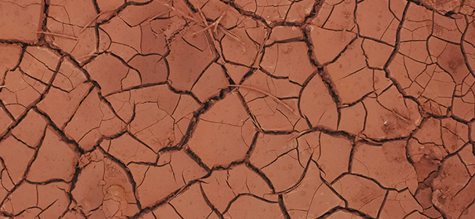
Solo argiloso

Slide 28
Dica:
Gabaritos dos tipos de solos:
https://myfarm.com.br/tipos-de-solo/
Cuidado com a escala granulométrica; a que vamos utilizar é a ABNT como apontado anteriormente.
A Classificação Granulométrica deverá ser realizada utilizando-se a NBR 7181 (2018).

Slide 29
Escalas granulométricas

Slide 30
IDENTIFICAÇÃO DOS SOLOS EM CAMPO
Identificação expedita dos solos em campo → métodos manuais para identificação das classes do SUCS (norma ASTM - D-2488-84)
Solos grossos
– Exame da granulometria : Inspeção visual do solo destorroado (auxílio de lupa). Descrições: angularidade, forma, condição de umidade, reação ao ácido clorídrico, consistência, cimentação, estrutura, intervalo de tamanho de partícula, tamanho máximo de partícula, tamanho da areia, tamanho e dureza do cascalho.
Estima-se a % de pedregulhos e de matacões a para fração menor que 3” → % cascalho, areia e finos
• + que 50% partículas visíveis a olho nu → solo de granulação grossa
• - que 50% partículas visíveis a olho nu → solo de granulação fina
• + que 50% partículas retidas #4 → pedregulho
• + que 50% partículas passante #4 → areia
Solos finos
– Exame de resistência a seco : Resistência oferecida pelo torrão seco ao ar ao ser quebrado entre os dedos → indicação da natureza coloidal da fração fina.
• baixa resistência a seco → solos siltosos (MH e ML) e orgânicos
• média resistência a seco → argilas cauliníticas e orgânicas (abaixo da linha A)
• alta resistência a seco → solos argilosos (acima da linha A)
– Exame de dilatância : Uma porção de solo úmido é sacudida vigorosamente na palma da mão →
areias muito finas apresentam aspecto brilhante com exsudação de água, que desaparece com o reamassamento.
– Exame de rigidez
Rola-se uma porção úmida de solo na palma da mão moldando pequenos cilindros de 3mm de diâmetro.
• cilindros frágeis → solos abaixo da linha A
• cilindros resistentes → posição mais alta em relação a linha A
Cheiro → Identificação de solos orgânicos pelo seu cheiro característico
Cor → Uso do Münsell Color Chart
• Cores escuras → presença de matéria orgânica
• Cores cinzentas e manchadas → má drenagem
• Cores amareladas e avermelhadas → solos lateríticos

Slide 31
Vamos a aula prática!
Vamos classificar as amostras de mão pela análise táctil-visual.

Slide 32
Índices físicos e Propriedades mecânicas dos solos
O ESTADO DO SOLO - Índices físicos entre as três fases
Num solo, só parte do volume total é ocupado pelas partículas sólidas, que se acomodam formando uma estrutura. O volume restante costuma ser chamado de vazios, embora esteja ocupado por água ou ar.
Deve-se reconhecer, portanto,que o solo é constituído de três fases: partículas sólidas,água e ar.
O comportamento de um solo depende da quantidade relativa de cada uma das três fases (sólido, água e ar).

Slide 33
As fases do solo: (a) no estado natural, (b) separadas em volumes, (c) em função do volume dos sólidos

Slide 34
Índices físicos dos solos
Umidade – Relação entre o peso da água e o peso dos sólidos. É expresso pela letra h. Para sua determinação, pesa-se o solo no seu estado natural, seca-se em estufa a 105°C até constância e peso e pesa-se novamente. Tendo-se o peso das duas fases, a umidade é calculada. É a operação mais frequente em um laboratório de solos.
Os teores de umidade dependem do tipo de solo e situam-se geralmente entre 10 e 40%, podendo ocorrer valores muito baixos (solos secos) ou muito altos (150% ou mais).

Slide 35
Índice de vazios
É a Relação entre o volume de vazios e o volume das partículas sólidas. É expresso pela letra e. Não pode ser determinado diretamente, mas é calculado a partir dos outros índices. Costuma se situar entre 0,5 e 1,5, mas argilas orgânicas podem ocorrer com índices de vazios superiores a 3 (volume de vazios, no caso com água, superior a 3 vezes o volume de partículas sólidas).

Slide 36
Porosidade
É a Relação entre o volume de vazios e o total. Indica a mesma coisa que o índice de vazios. É expresso pela letra n. Valores geralmente entre 30 e 70%.

Slide 37
Grau de saturação e Peso específico (dos sólidos)
Grau de saturação – é a Relação entre o volume de água e o volume de vazios. Expresso pela letra S. Não é determinado diretamente, mas pode ser calculado. Varia de zero (solo seco) a 100% (solo saturado):
Peso específico dos sólidos (ou dos grãos) – É uma característica dos sólidos: é a Relação entre o peso das partículas sólidas e o seu volume. É expresso pelo símbolo:

Slide 38
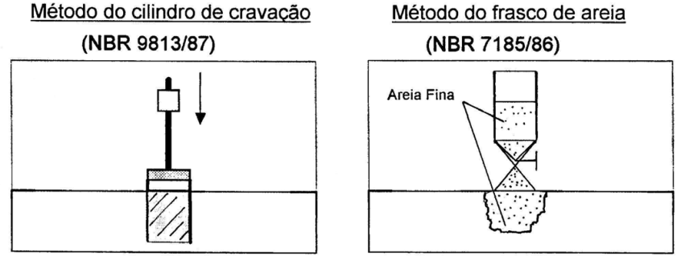
Esquema de determinação do volume do peso específico dos grãos

Slide 39
Peso Específico Natural, aparente (seco e saturado) e submerso

Slide 40
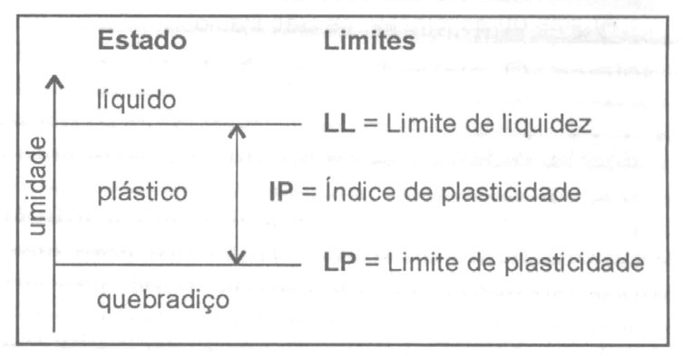
Índices de consistência (Limites de Atterberg)
Os teores de umidade correspondentes às mudanças de estado, como se mostra na Figura abaixo são definidos como: Limite de Liquidez (LL) e limite de Plasticidade (LP) dos solos. A diferença entre estes dois limites, que indica a faixa de valores em que o solo se apresenta plástico, é definida como o índice de Plasticidade (IP) do solo.
Em condições normais, só são apresentados os valores do LL e do IP como índices de consistência dos solos. O LP só é empregado para a determinação do IP.

Slide 41
O Limite de Liquidez

Slide 42
Emprego dos índices de consistência
Os índices de consistência têm se mostrado muito úteis para a identificação dos
solos e suas classificações. Desta forma, com o seu conhecimento, pode-se prever
muito do comportamento do solo, sob o ponto de vista da engenharia, com base em
experiência anterior. Uma primeira correlação foi apresentada por Terzaghi, resultante
de observação de que os solos são tanto masis compressíveis (sujeitos a recalques)
quanto maior for o seu LL. Tendo-se a compressibilidade expressa pelo índice de
compressão (Cc), estabeleceu-se a seguinte correlação:
Cc = 0,009(LL -10)
De maneira análoga, diversas correlações empíricas vêm sendo apresentadas, muitas vezes com uso restrito para solos de uma mesma determinada região ou de uma certa formação geológica. Deve ser notado que os Índices de Attemberg são uma indicação do tipo de partículas existentes no solo. Desta forma, eles representam bem os solos em que as partículas ocorrem isoladamente, como é o caso dos solos transportados.

Slide 43
ESTADO DAS AREIAS – COMPACIDADE

Slide 44
REFERÊNCIAS BIBLIOGRÁFICAS
PINTO, Carlos de Souza. Curso Básico de Mecânica dos Solos em 16 Aulas. 1ª Ed. São Paulo: Oficina de Textos, 2000. 247 p.
CAPUTO, Homero Pinto. Mecânica dos Solos e suas Aplicações. 6ª Ed.. Rio de Janeiro: Livros Técnicos e Científicos Editora, 1988. 234 p.
BASTOS, Cézar. Notas de aulas. CLASSIFICAÇÃO GEOTÉCNICA DOS SOLOS. DMC/FURG - Mecânica dos Solos.
TEIXEIRA, W.; TOLEDO, M. C. M. de; FAIRCHILD, T. R.; TAIOLI, F. (Orgs.) Decifrando a Terra. São Paulo: Oficina de Textos, 2000. 2ª Ed.. 568 p.

Slide 45
Recomendações
Hélio do Prado (ESALQ) – revisão e exercícios sobre a classificação de solos: http://www.pedologiafacil.com.br/trabalhos.php
um capítulo sobre índices físicos e propriedades mecânicas dos solos: IFES - Prof. Célio Antônio D’Avila: ftp://ftp.ifes.edu.br/cursos/Transportes/CelioDavilla/Solos/Literatura%20complementar/Cap2IndFis%20unb.pdf
Guimarães Rosa – Grande Sertão: Veredas.

